Slide 8
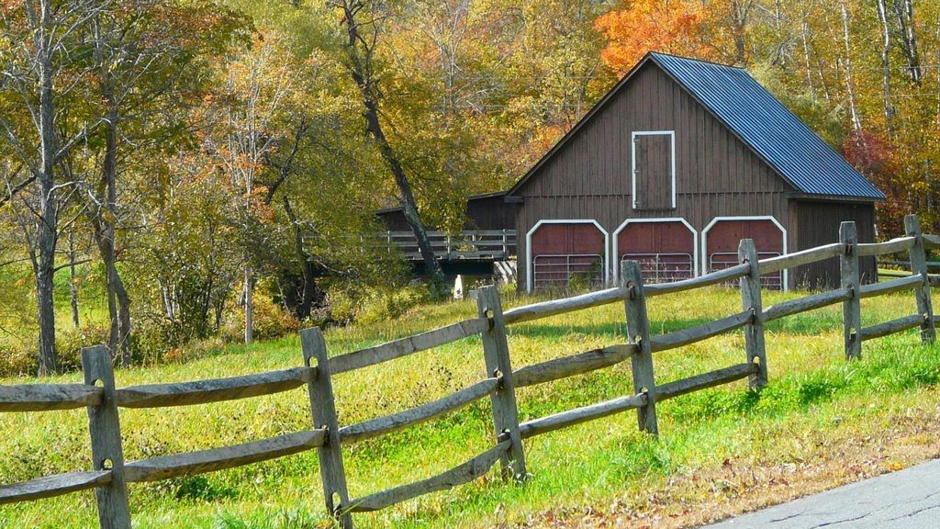
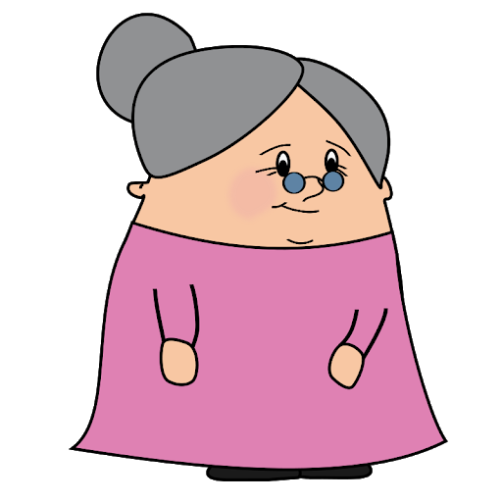
Μια φορά και έναν καιρό ήταν μια γιαγιούλα που ζούσε σε ένα όμορφο σπίτι στην εξοχή .

Slide 9
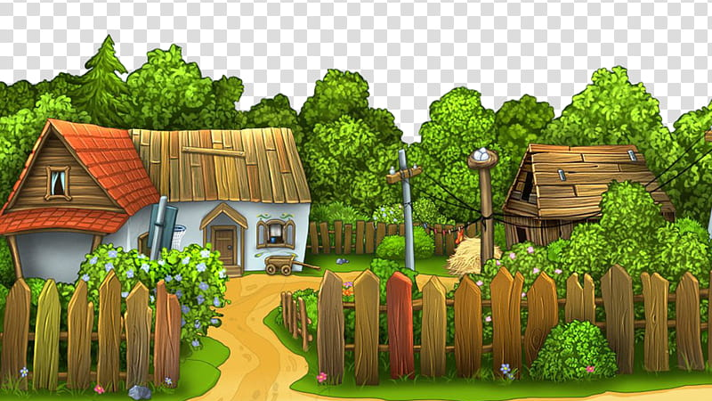
Να μαζέψω τα χειμωνιάτικα τι μου χρειάζονται πια!!!Τώρα καλοκαιράκι πια
Αχ επιτέλους ήρθε ο Μάρτης να φύγει ο παλιοχειμώνας και βαρέθηκα

Slide 10
Ένας ήλιος λαμπερός ζέστανε τα πάντα !!!Η γριούλα αποφάσισε να φυλάξει τα χειμωνιάτικα ρούχα, τα χαλιά και τις κουβέρτες που δεν τα χρειαζόταν πια .

Slide 11
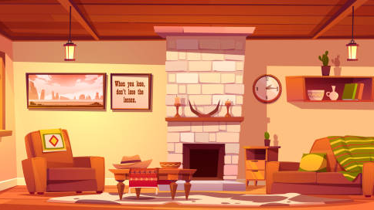
Ε πια και από Μάρτη καλοκαίρι δεν λέει ο λαός !!!Κάτσε να τα μαζέψω όλα ,να καθαρίσω και το τζάκι,μου τελειώσαν και τα ξύλα δεν χρειάζεται να πάρω άλλα !!!

Slide 12
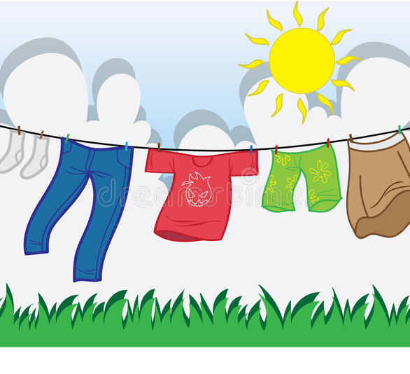
Η γιαγιά έβαλε και μπουγάδα και έπλυνε όλα τα ρούχα της !!!

Slide 13
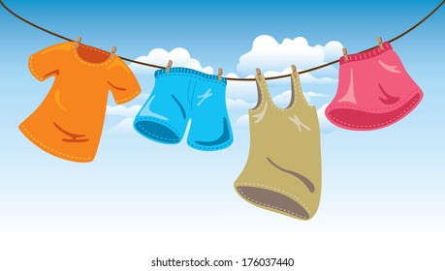

Slide 14
Όλα τα έπλυνε και τα φύλαξε στα ντουλάπια της

Slide 15
Ακόμα και τα χαλιά σήκωσε και τα καθάρισε ήταν πια ζέστη δεν τα χρειαζόταν !

Slide 16
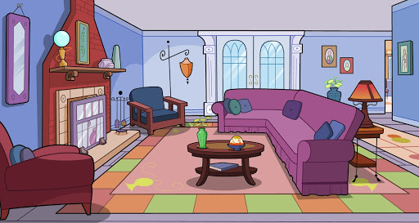
Σκούπισε και το τζάκι καλά καλά και ευχήθηκε και του χρόνου να είναι καλά να το ξανά ανάψει !!!

Slide 17
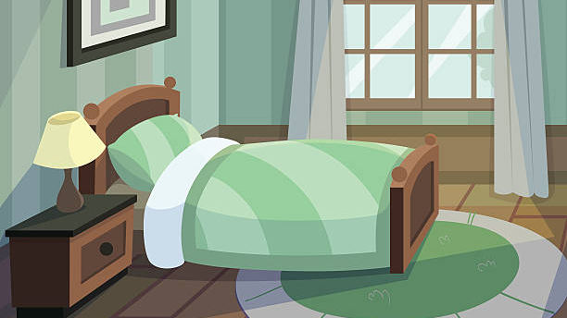
Έπλυνε και την κουβέρτα και το πάπλωμα από το υπνοδωμάτιο της και φύλαξε όλες τις χοντρές μάλλινες πιτζάμες της !!!

Slide 18
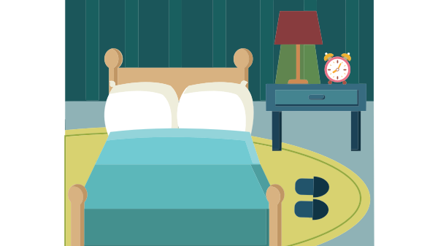
Κουρασμένη καθώς ήταν έπεσε να κοιμηθεί

Slide 19
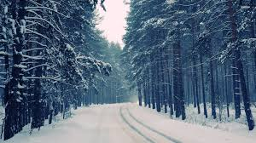
Το βράδυ όμως κάτι σοβαρό την ξύπνησε

Slide 20
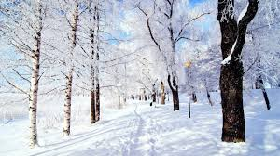
Αισθάνθηκε να κρυώνει και τα χέρια και τα πόδια της να παγώνουν έλα όμως που δεν είχε ούτε χοντρή κουβέρτα να σκεπαστεί ούτε ξύλα να ανάψει το τζάκι και να χουχουλιάσει δίπλα στην φωτιά !!!

Slide 21
Μια και δυο τρέχει στην αυλή του σπιτιού της και αρχίζει να τραβάει τα ξύλα από τον φράχτη για να τα ρίξει στο τζάκι στην φωτιά !!!
Αχ τι κρύο είναι αυτό !!!Αχ τι έπαθα θα ξυλιάσω γριά γυναίκα !!!

Slide 22
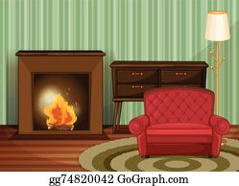
Δεν άφησε ούτε ένα ξύλο στον φράχτη ,τα έριξε όλα στο τζάκι και ζεστάθηκε το κοκαλάκι της !!!

Slide 23
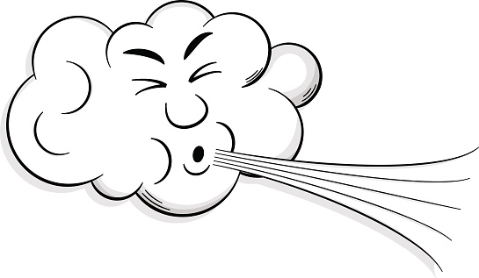
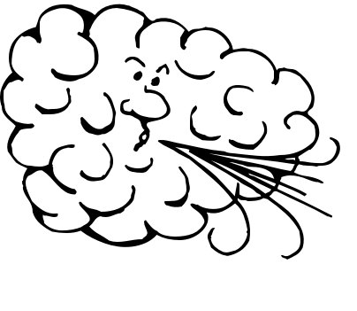
Αχ ο τρελός ο Μάρτης γδάρτης και κακός παλουκοκάφτης!!!
Και από τότε η γριά πάντα φυλάει ξύλα για να μην κάψει τα παλούκια !!!

